Slide 1


OBOROVÁ BRÁNA PRÁVO
Právnická fakulta UK
Květa Hartmanová

Slide 2
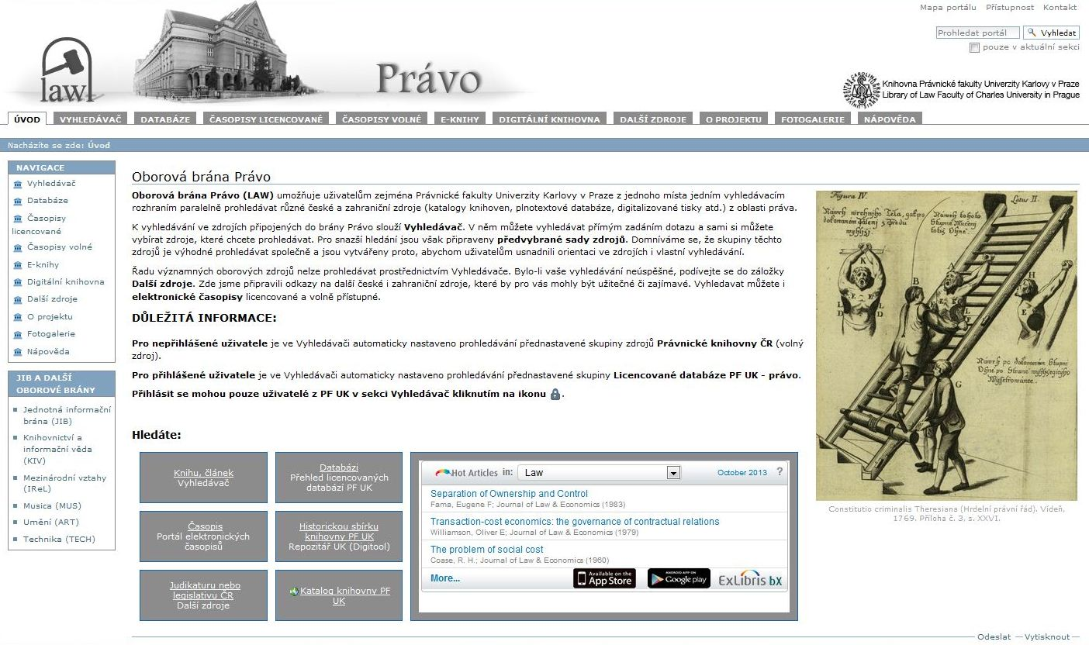
OBOROVÁ BRÁNA PRÁVO http://pravo.jib.cz

Slide 3
OBOROVÁ BRÁNA PRÁVO
POPIS
byla vytvořena jako nástroj na prohledávání licencovaných i volných zdrojů z oblasti práva. Jejím cílem je umožnit uživatelům z jednoho místa jedním vyhledávacím rozhraním paralelně prohledávat různé české a zahraniční zdroje z oboru právo, které jsou k dispozici na Univerzitě Karlově v Praze
spuštěna v prosinci 2011
provozuje Knihovna Právnické fakulty UK
technické řešení – MetaLib a SFX UK, vzdálený přístup – EZproxy a Shibboleth, samostatná instance Plone

Slide 4
OBOROVÁ BRÁNA PRÁVO
UŽIVATELÉ
zejména studenti, akademičtí pracovníci a zaměstnanci Právnické fakulty UK
studenti a zaměstnanci dalších PF - prohledávání volných zdrojů
odborná veřejnost z praxe
knihovníci - rešerše

Slide 5
OBOROVÁ BRÁNA PRÁVO
PROPAGACE
Knihovna PF UK – prostory, web, Facebook
výuka studentů - knihovna se podílí na výuce volitelných předmětů Právní informační systémy a Právní psaní (200 studentů ročně)
knihovníci – Setkání knihovníků právnických fakult ČR a SR, 2012
odborná veřejnost – přednáška pro Jednotu českých právníků + článek - Zpravodaj Jednoty českých právníků, XXIII, 2013, č. 2

Slide 6
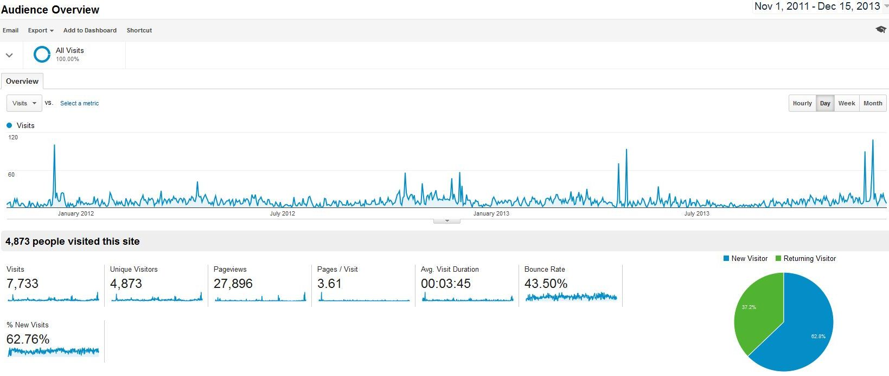
OBOROVÁ BRÁNA PRÁVO
STATISTIKY

Slide 7
OBOROVÁ BRÁNA PRÁVO
VYHLEDÁVAČ
Licencované databáze PF UK – právo - např. HeinOnline, Kluwer Law Online, EZB – právo.
Licencované databáze PF UK – víceoborové – databáze EBSCO, ProQuest, SpringerLink atd.
Právo v Primo Central – předvýběr
Právnické knihovny v ČR – katalogy vybraných knihoven s právnickou literaturou (např. katalog knihovny PF UK, knihoven MU v Brně, ZČU, UP atd.)
Volně přístupné zdroje – Google Scholar, Wikipedia
Digitální knihovna – digitalizované historické prameny české právní vědy, např. Práva a zřízení zemská království Českého (1564), Constitutio criminalis Theresiana (1769), Zákonník říšský (1849-1852, 1860-1918)

Slide 8
OBOROVÁ BRÁNA PRÁVO
DALŠÍ ZDROJE A FUNKCE
časopisy licencované x volné - zajišťuje SFX server UK, lze vyhledávat podle různých kritérií
další zdroje z oblasti judikatury (Rozhodnutí Ústavního soudu ČR, Nejvyššího soudu ČR, Nejvyššího správního soudu ČR …)
další zdroje z oblasti legislativy – Sbírky zákonů, právo členských zemí EU – EUR-Lex, Portál veřejné správy, Portál evropské e-justice atd.
Hot Articles - seznam 10 nejvyužívanějších článků z oboru právo, měsíční aktualizace, pomocí lin-serveru SFX lze získat citaci i plný text příslušného článku

Slide 9
OBOROVÁ BRÁNA PRÁVO
SPECIFIKA
využití ve výuce – práce s oborovou bránou PRÁVO a licencovanými databázemi PF UK
připojeny hlavně zdroje, které jsou k dispozici na PF (UK) – zvyšuje jejich využití
v rámci možností připojeny i volné zdroje
„portál na prohledávání zdrojů“ – prioritou prohledávání databází pomocí MetaLib; akce, aktuality, knižní novinky – na webu knihovny
personální zajištění - vlastní administrátor, pravidelná aktualizace portálu, technické zajištění - ÚVT
není ukončený projekt - průběžně přidávány nové služby i zdroje, budoucnost závislá na UK

Slide 10
OBOROVÁ BRÁNA PRÁVO
KONTAKTY
http://pravo.jib.cz
Květa Hartmanová
hartmano@prf.cuni.cz

